Slide 1




MODULI 3 “PLANIFIKIMI, ORGANIZIMI DHE KOORDINIMI I PPB ”
Albina Buci
Julinda Sinani
Agjencia Kombëtare e AFP dhe Kualifikimeve
Lezhë, 29 maj 2024

Slide 2

MODULI 3 – Seanca 2
“Organizimi dhe koordinimi i praktikave profesionale në biznes“
Analiza e moduleve dhe përgatitja e planeve të praktikës
Prezantimi dhe diskutimi i planit të moduleve profesionale me bizneset ofruese
Përgatitja e Planit Ditar për modulet profesionale
Përgatitja e planit të mësimdheniës për modulet praktike profesionale në biznes
Organizimi i orarit mësimor për modulet profesionale në biznes

Slide 3


Analiza e moduleve dhe përgatitja e planeve të praktikës
Analiza e nevojave dhe e kontekstit të ofruesit të AFP
Përcaktimi i ofertës mësimore për kualifikime profesionale (Dr/Pr).
Analiza e skeletkurrikulës për çdo Dr/Pr.
Përzgjedhja e moduleve me zgjedhje që do të ofrohen në vitin shkollor pasardhës;
Përcaktimi i moduleve (RN-ve) që do të realizohen në biznes.
Informimi i çdo departamenti dhe i NjZh mbi ofertën mësimore të përzgjedhur për vitin shkollor.
Vlerësimi i bashkëpunimit të mëparshëm me bizneset dhe vendimmarrja per bashkëpunim të mëtejshëm.

Slide 4
Planifikimi i mësimit praktik
Plani i mёsimdhёnies sё modulit të praktikës profesionale
elemente të detyrueshëm (RM-te, Instrumentet e vleresimit)
jep liri për disa elemente (Kohezgjatja e çdo RM-je, veprimtaritë mësimore, koha, vendi….)
Ditari
është i detyrueshëm
formati vendoset nga Ofruesi/NjZh
i referohet kohёzgjatjes sё plotё tё modulit
i referohet kryesisht seancave mёsimore me kohёzgjatje relativisht tё vogёl.
formati I rekomanduar nga AKAFPK

Slide 5
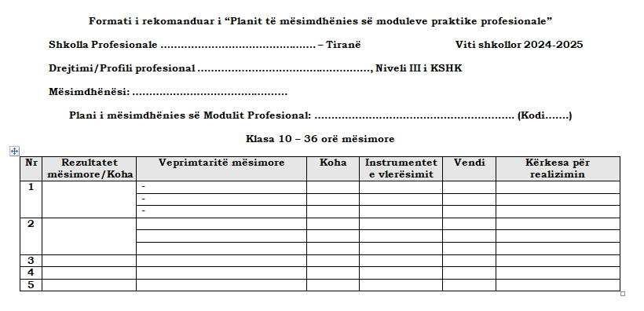

Slide 6
Programi i praktikës profesionale në biznes
Specifik sipas kualifikimit/
kursit përkatës .
Bazohet në rezultatet e të nxënit të programit përkatës.
Mban parasysh lidhjen ndërmjet proceseve të punës dhe programit përkatës.
Hartohet nga ofruesi i AFP-së në bashkëpunim dhe koordinim me instruktorin e biznesit sipas formatit të rekomanduar.

Slide 7
Formati i rekomanduar i “Programit të Praktikës Profesionale në Biznes”
Nr. | Vendi i Punës | Veprimtaritë | Kompetencat profesionale | Koha (ditë/orë)
1
2
3
4
5
 |  |  | Totali | x ditë/orë

Slide 8
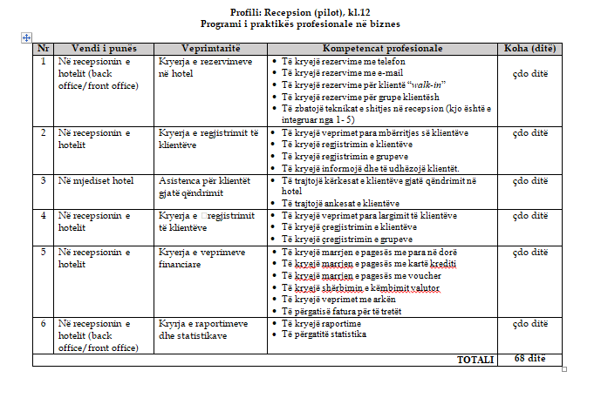

Slide 9
Vendi i punës | Kompetencat personale | Veprimtaritë
Nё të gjitha mjediset e hotelit | Korrektёsia Pёrpikmёria Komunikimi Pozitiviteti Puna në grup Zgjidhja e problemeve Ruajtja e konfidencialitetit Besueshmëria Menaxhimi dhe zgjidhja e konflikteve Fleksibiliteti Pavarёsia Gadishmёria pёr punё | Nё tё gjitha veprimtaritё

Slide 10
Përgatitja e planit ditar për modulet profesionale
Punë me grupe
Hartimi i një plani ditar për praktikën profesionale

Slide 11
Shih formatin e ditarit të mësimit praktik

Slide 12
Grafiku i praktikës profesionale në biznes
Përfshin grafikun e shpërndarjes kohore së praktikave profesionale të klasave/kurseve në biznese të ndryshme
Përfshin grafikun e shpërndarjes kohore individuale të nxënësve në poste pune të caktuara në bizneset përkatëse.

Slide 13
Seanca 3
Punë në grupe – Simulim “Organizimi dhe koordinimi i PPB”
Faza I:
Ndarja në grupe me 4 persona.
Ndarja e roleve brenda grupeve të vogla.
Zgjedhja e raportuesit të grupit.
Sqarimi i situatës, grupeve.
Realizimi I situatës/roleve brenda grupeve.
Prezantimi i rezultateve të punës në grupe.
Faza II:
Bindja e përfaqësuesit të biznesit për të realizuar PP të planifikuar.
Diskutime dhe fidbek mbi punë në grupe.

Slide 14
Faleminderit!

